Slide 1
AI 비전 활용 공정제어 실무
미니 프로젝트 (Version 1.0)
프로젝트 제목 : OpenCV 없이 구현한 C언어 Digital Image Processing
발표자 : 김대환
https://github.com/000526KDH/Ai_Gray_Scale

Slide 2
목차
1.프로젝트 개요
2.개발환경
3.프로그램의 특이점
4.프로그램의 주요 흐름
5.주요 코드 및 출력

Slide 3
프로젝트의 개요
이 프로젝트는 C 언어를 사용하여 회색조 이미지를 처리하는 다양한 영상 처리 기능을 구현하는 콘솔 애플리케이션입니다. Windows API를 활용하여 이미지를 불러오고, 처리된 결과를 화면에 표시하는 기능을 포함합니다.

Slide 4
개발환경
프로그래밍 언어:
C 언어
운영 체제:
Windows (특히, Windows 10 및 Windows 11)
필요한 라이브러리 및 헤더 파일:
stdio.h: 표준 입출력 함수 사용
Windows.h: Windows API 사용을 위한 헤더
math.h: 수학 함수 사용

Slide 5
프로그램의 특이점
다양한 영상 처리 기능
밝기 조절 및 반전: 이미지의 밝기를 조절하고 색상을 반전시키는 기능을 제공합니다.
확대 및 축소: 단순한 픽셀 복제 확대와 선형 보간법을 사용한 고품질 확대를 모두 지원합니다.
회전: 사용자 입력 각도로 이미지를 회전시키는 기능을 두 가지 방식으로 제공합니다.
히스토그램 처리: 히스토그램 스트레칭, 엔드-인 탐색, 히스토그램 평활화와 같은 고급 명암비 조정 기능을 포함합니다.
엠보싱 및 블러링: 이미지에 엠보싱 효과와 블러 효과를 적용할 수 있습니다.
엣지 검출: 여러 엣지 검출 알고리즘(Sobel, Laplacian 등)을 통해 이미지의 경계선을 강조할 수 있습니다.

Slide 6
프로그램의 주요 흐름
프로그램 실행 후 콘솔에 메뉴가 표시됩니다.
사용자는 메뉴 항목을 선택하여 특정 영상 처리 기능을 수행합니다.
선택된 기능에 따라 원본 이미지가 처리되고 결과가 화면에 표시됩니다.
사용자가 '9'를 입력하면 프로그램이 종료됩니다.

Slide 7
핵심 부분 요약
공통 함수부
mallocOriImage(), mallocTarImage(): 원본 및 타겟 이미지에 대한 동적 메모리 할당.
freeOriImage(), freeTarImage(): 원본 및 타겟 이미지에 대한 메모리 해제.
loadImage(): 파일에서 원본 이미지를 불러와서 메모리에 저장.
saveImage(): 타겟 이미지를 파일에 저장.
displayImage(): 타겟 이미지를 화면에 출력.
printMenu(): 사용자가 선택할 수 있는 메뉴 항목을 콘솔에 출력.

Slide 8
핵심 부분 요약
영상 처리 함수부
equalImage(): 원본 이미지를 그대로 타겟 이미지로 복사.
addImage(): 밝기 조절. 사용자가 입력한 값을 원본 이미지의 각 픽셀에 더함.
reverseImage(): 반전. 원본 이미지의 각 픽셀 값을 반전시켜 타겟 이미지에 저장.
zoomOut(): 축소. 지정한 배율로 이미지를 축소.
zoomIn(): 확대. 선형 보간법을 사용하여 이미지를 확대.
zoomIn2(): 확대. 픽셀 복제를 사용하여 이미지를 확대.
rotate(), rotate2(): 입력 각도로 이미지를 회전.
histoStretch(): 히스토그램 스트레칭을 통해 명암비를 조정.
endIn(): 엔드-인 탐색을 통해 명암비를 조정.
histoEqual(): 히스토그램 평활화를 통해 이미지의 명암을 균등하게 조정.
emboss(): 엠보싱 필터를 적용하여 이미지를 양각 효과로 변환.
blurr(): 블러링 필터를 적용하여 이미지를 흐리게 만듦.
edge1(), edge2(), edge3(): 서로 다른 마스크를 사용하여 엣지 검출.
sobelEdgeDetection(): Sobel 마스크를 사용하여 수평 및 수직 경계선을 검출.
robertsEdgeDetection(): Roberts 마스크를 사용하여 경계선을 검출.
prewittEdgeDetection(): Prewitt 마스크를 사용하여 경계선을 검출.

Slide 9
각 엣지 검출 함수 요약
Sobel 엣지 검출 (sobelEdgeDetection()):
Sobel 마스크를 사용하여 이미지의 수평(Gx) 및 수직(Gy) 경계선을 검출.
Gx와 Gy의 결과를 합성하여 최종 경계선을 계산.
Roberts 엣지 검출 (robertsEdgeDetection()):
Roberts 마스크를 사용하여 이미지의 대각선 경계선을 검출.
Gx와 Gy의 결과를 합성하여 최종 경계선을 계산.
Prewitt 엣지 검출 (prewittEdgeDetection()):
Prewitt 마스크를 사용하여 이미지의 수평(Gx) 및 수직(Gy) 경계선 을 검출.
Gx와 Gy의 결과를 합성하여 최종 경계선을 계산.

Slide 10
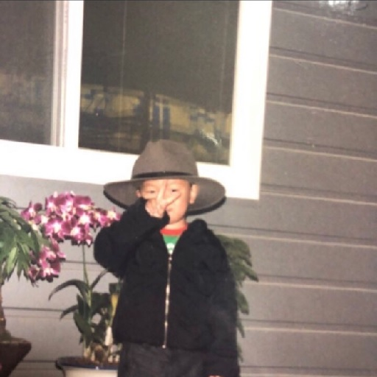
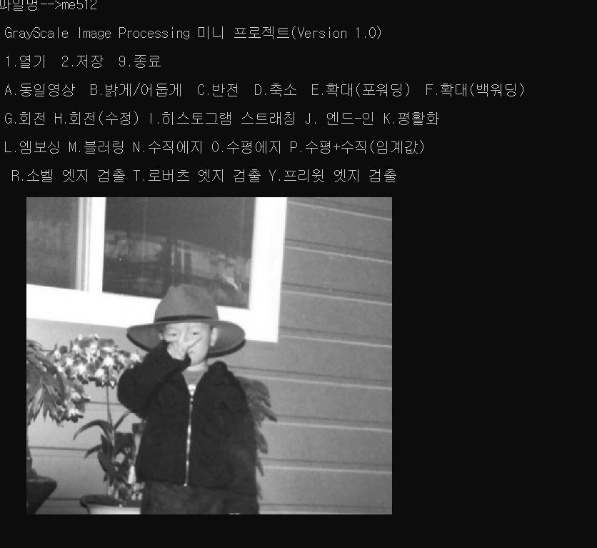
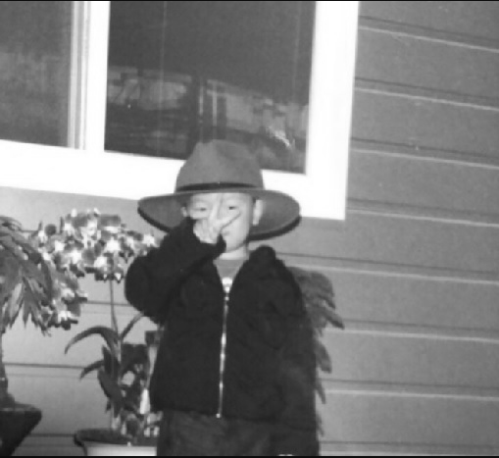
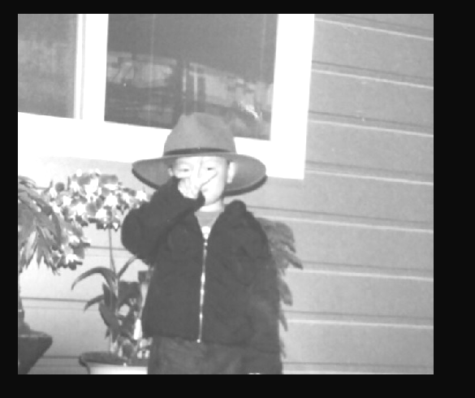
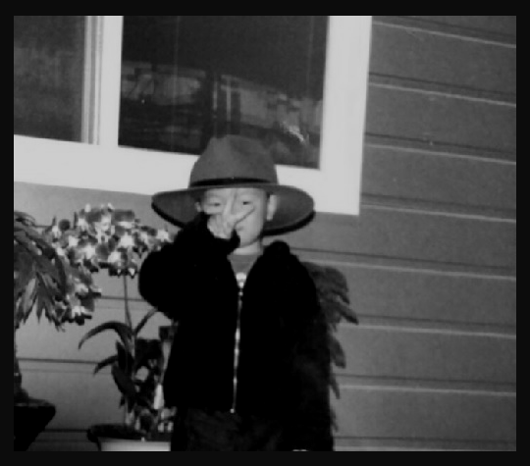
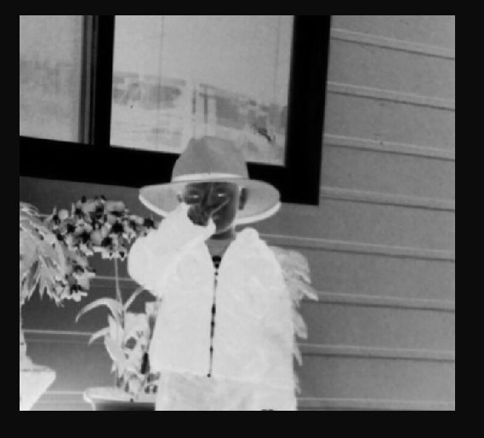
출력
원본 (me512.raw)
초기화면 (me512.raw)
동일영상
B. 밝게 (값 50)
B. 어둡게 (값 -50)
C 반전

Slide 11
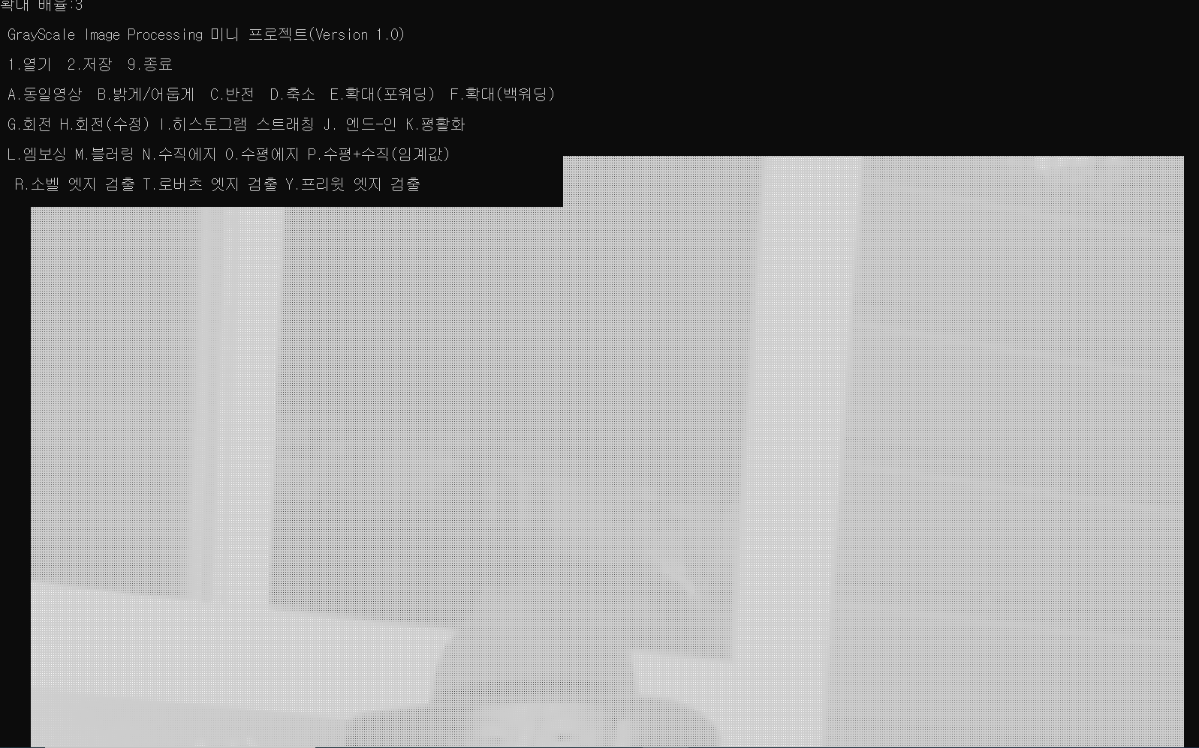
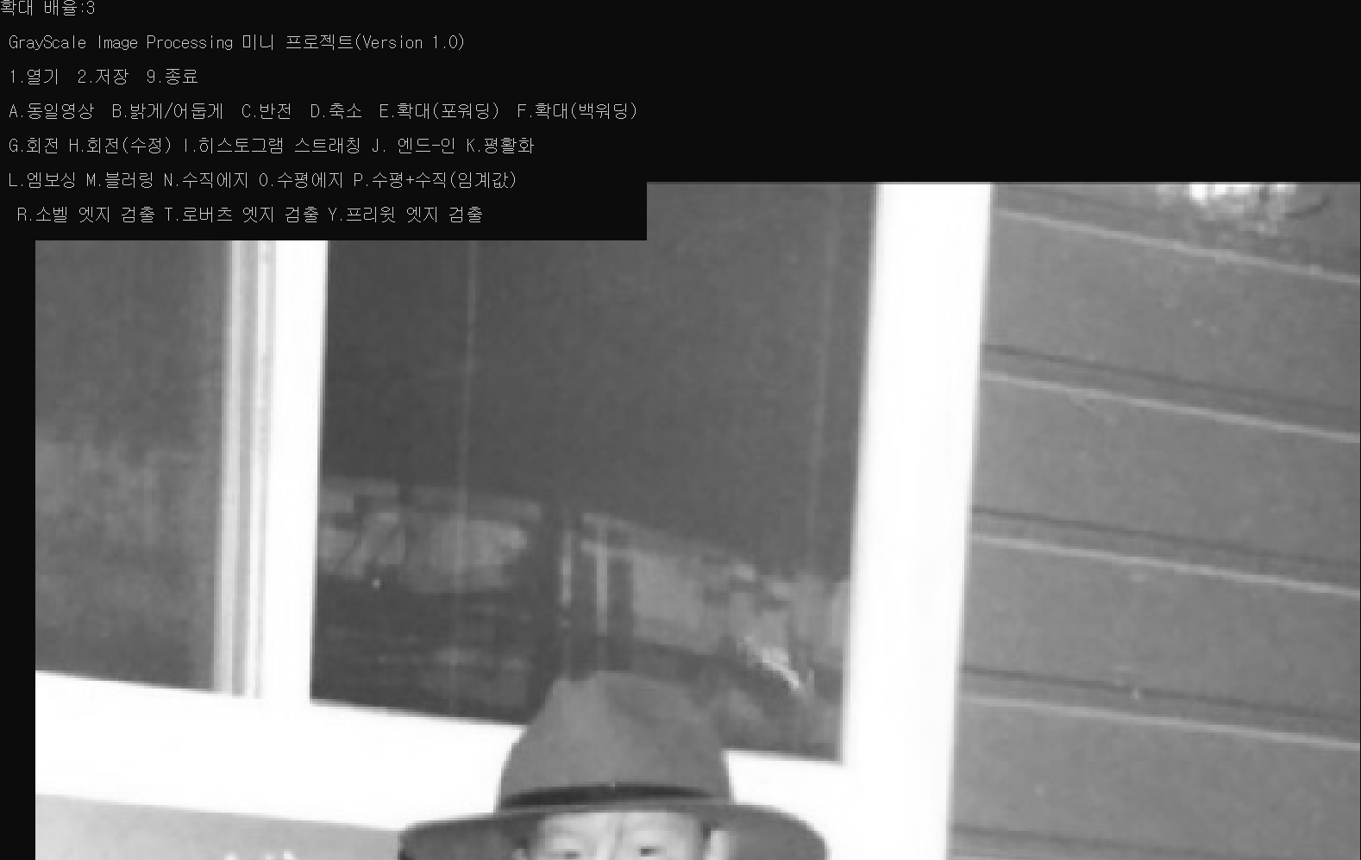
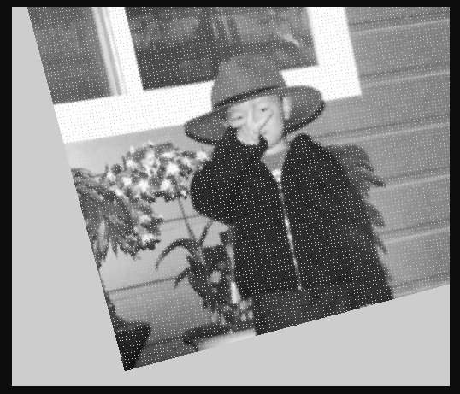
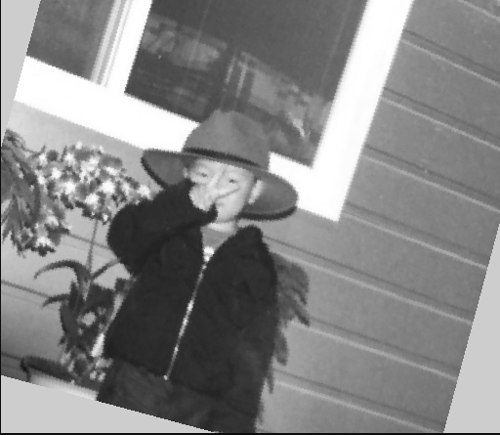
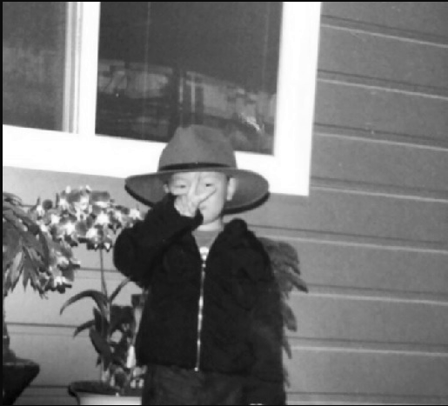
출력
E. 확대(포워딩) 배율:3배
F. 확대(백워딩) 배율:3배
G. 회전(회전각도 15도)
H. 회전수정 (회전각도 15도)
I. 히스토그램 스트레칭

Slide 12
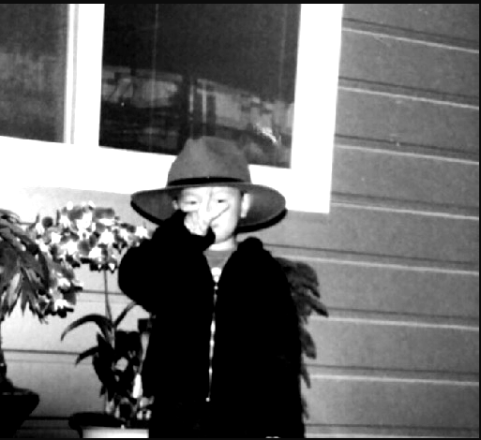
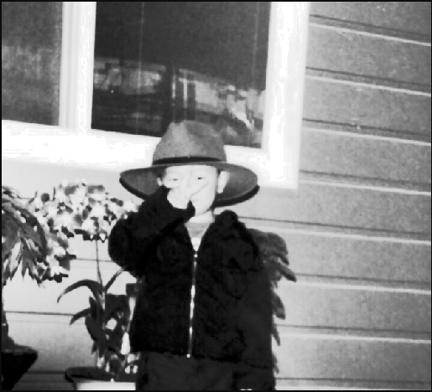
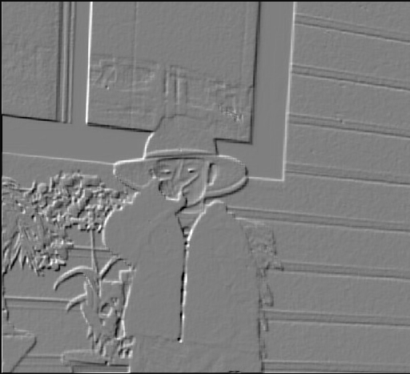
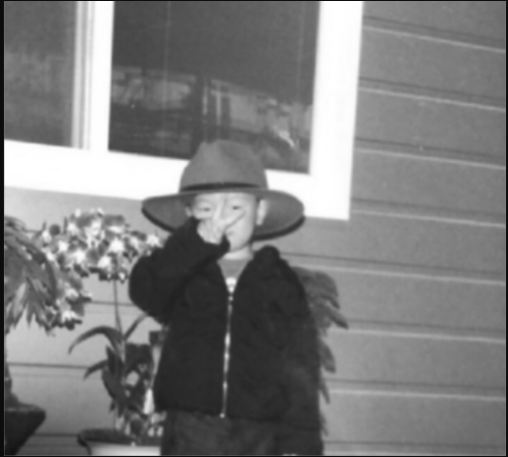
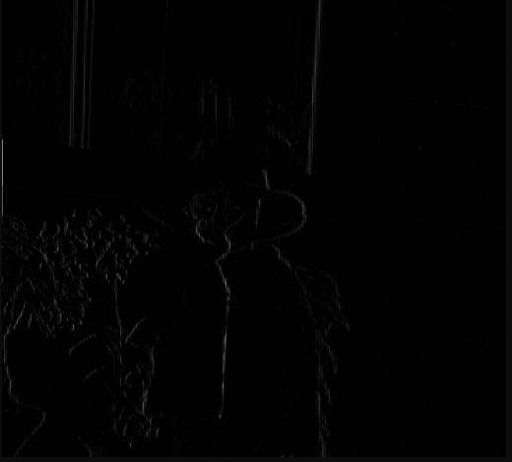
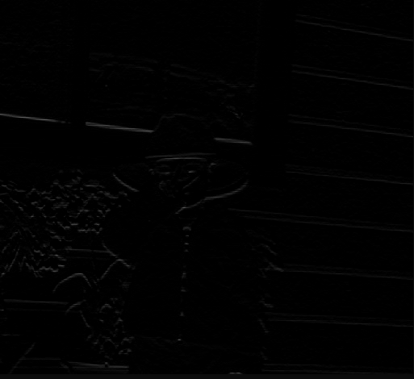
출력
J. 엔드-인
K. 평활화
L. 엠보싱
M.블러링
N.수직에지
O.수평에지

Slide 13
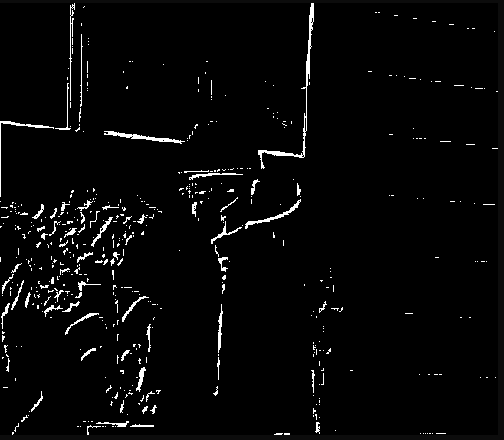
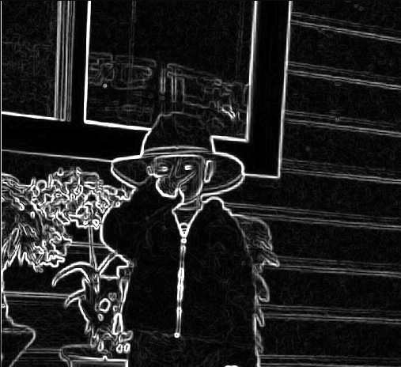
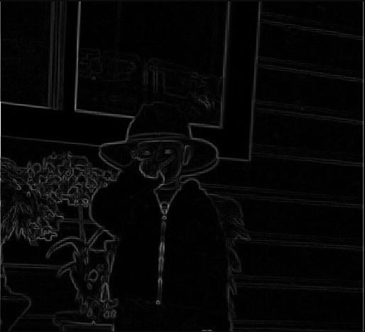
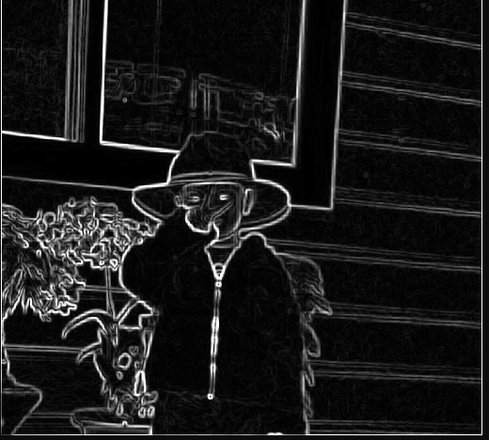
출력
P. 수평+수직 (임계값 : 20)
R.​ 소벨 엣지 검출
T. 로버츠 엣지 검출
Y. 프리윗 엣지 검출

Slide 14
프로젝트에서 느낀점,한계점,향후 발전 방향
이 프로젝트는 영상 처리의 기초를 학습하고, 실제로 구현해보는 데 큰 도움이 되었습니다.
다양한 한계점이 존재하지만, 향후 발전 방향을 통해 이를 개선하고 확장할 수 있는 많은 가능성이 있는거 같습니다.
더 열심히 배워서 완성도 높은 영상 처리 프로그램으로 만들수 있게 제가 발전할수 있을거 같습니다.

